Slide 1
„Das schon immer Gesagte hat einen Erzfeind: den Vollzug.“
Walter Fürst

Slide 2


Slide 3
Die Gruppe
Tino Reuschel
Andy Klay
Michael Koppen

Slide 4



Die Idee
jP - Content
jP - Project
jP - Wiki
jProject ist eine Projektverwaltungsumgebung
Mit jProject kann eine Benutzergruppe Teams zur Realisierung eines Projektes bilden und sich selbst organisieren
Dabei bekommen die Nutzer eine umfangreiche Datenbank, gefüllt mit nützlichen Daten zur Implementierung in ihre Projekte, zur Verfügung
Des Weiteren bekommen sie umfangreiche Informationen zum Thema aus dem Wikibereich

Slide 5
Umfeld der Anwendung
jProject ist in erster Linie eine allgemeine Projektverwaltungsumgebung und wird an die Umgebung angepasst(in diesem Fall an die FH-Brandenburg)
jProject ist öffentlich im Internet erreichbar, wird dort jedoch auf eine Gruppe beschränkt(Login für Studenten, Dozenten)

Slide 6
Funktionaler Umfang
Rechtesystem für die Projekte
Öffentlicher Bereich für Projekte
Download/Upload des Contents mit Versionskontrolle
Synchrones und Verlustfreies arbeiten am Projekt
Termin- und Aufgabenverwaltung innerhalb der Projekte
Dozenten können Projektstatus überprüfen
Ready for different languages
Rundmail an Projektmitglieder

Slide 7
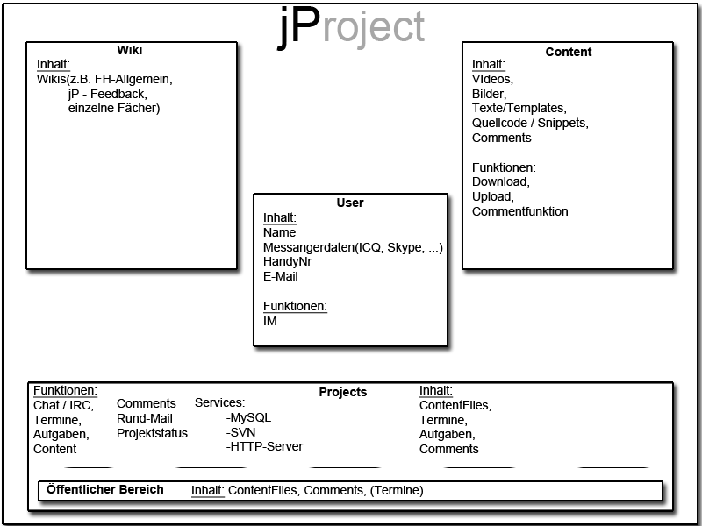

Slide 8
Anwendungsfall und Design
Ein Student bekommt ein Projekt, soll eine Gruppe bilden und muss dieses Projekt organisieren.
Eine Firma will ein Projekt organisieren, welches aus vielen Einzelprojekten besteht oder aber auch im Gesamten verwaltet werden soll.

Slide 9
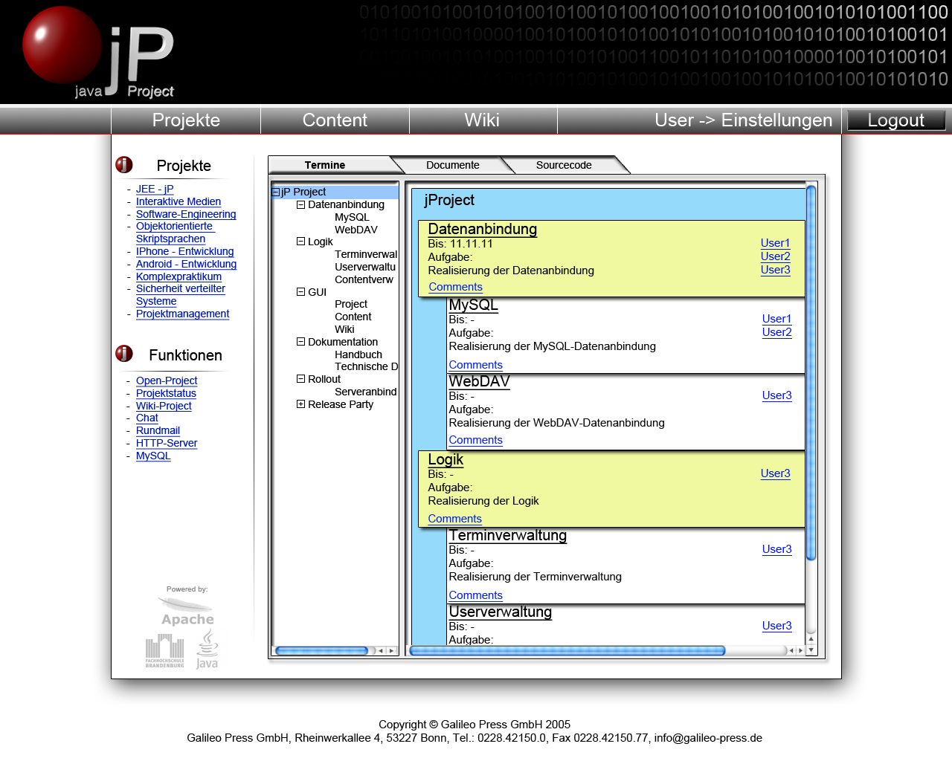

Slide 10
Vielen Dank für Ihre Aufmerksamkeit
...Irgendwelche Fragen offen geblieben?

